Slide 1


KẾ HOẠCH BÀI DẠY
MÔN: MĨ THUẬT
LỚP: 2
Trường:.................................................
Tổ:..........................................................
Họ và tên giáo viên:……………………

Slide 2

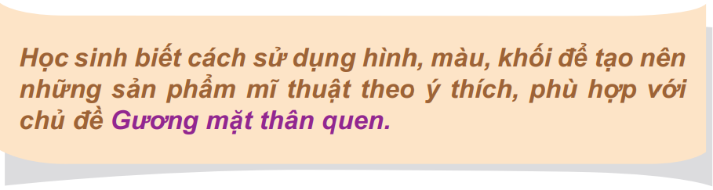

Slide 3



Slide 4
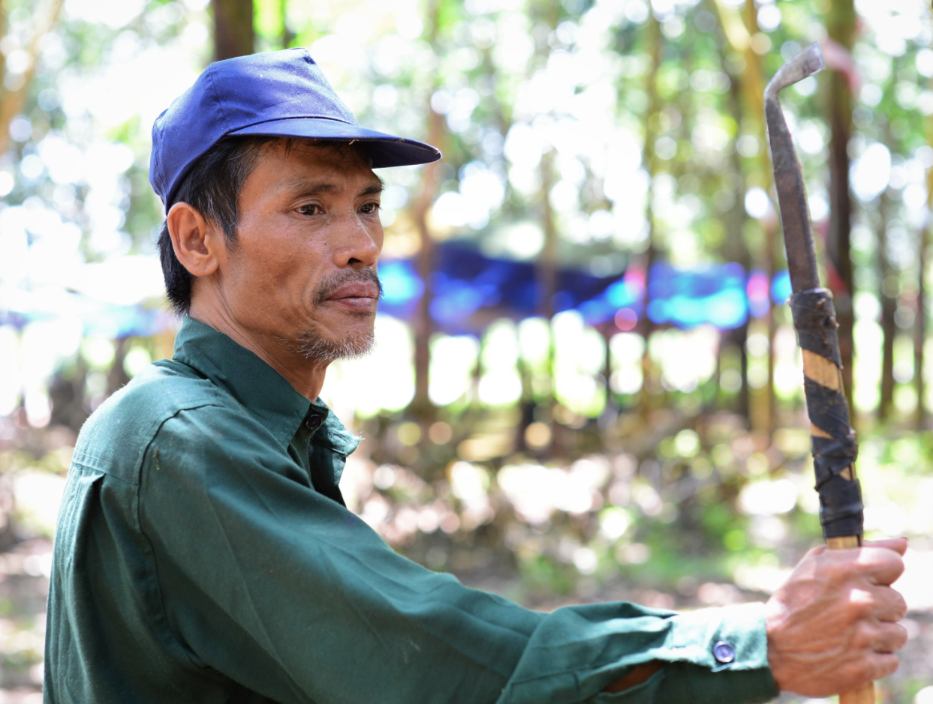
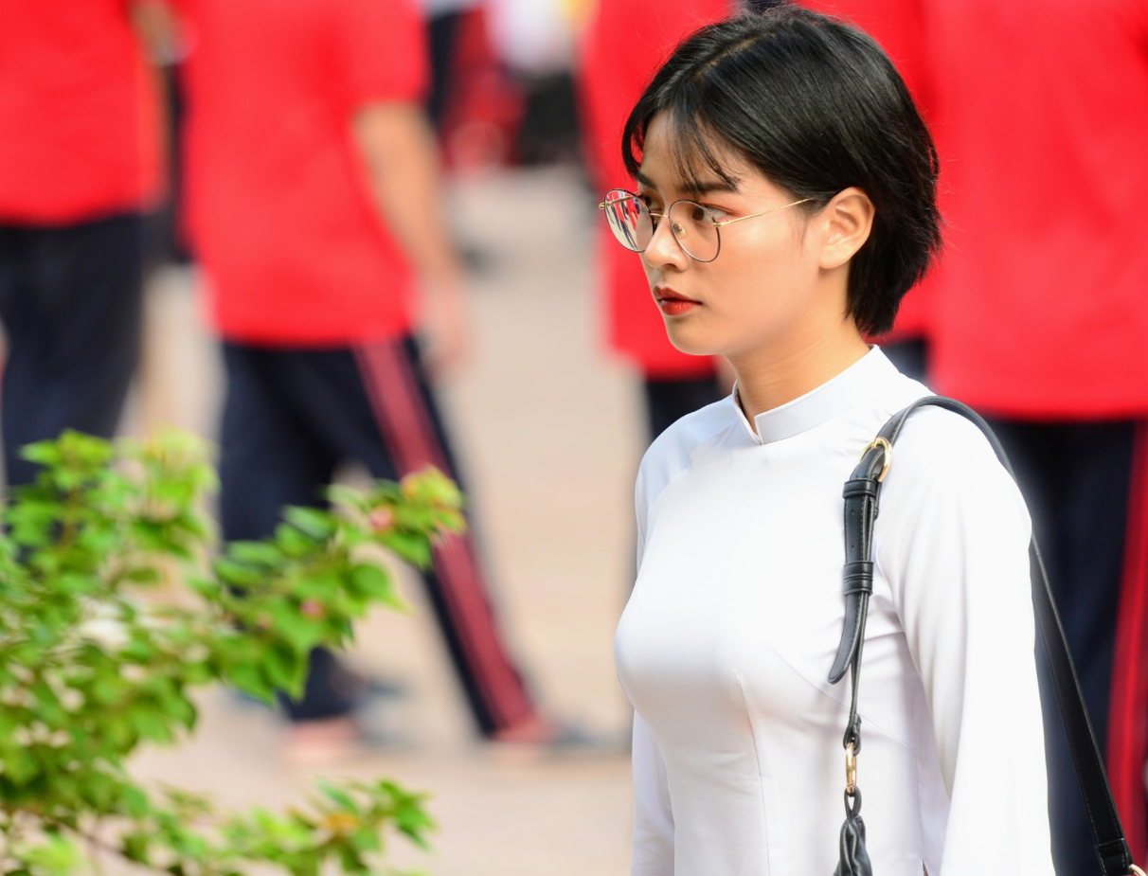
Câu hỏi thảo luận gợi ý:
Gương mặt trong những bức ảnh thể hiện cảm xúc gì?
Trong các hình quan sát, em thích gương mặt nào nhất? Vì sao?

Slide 5

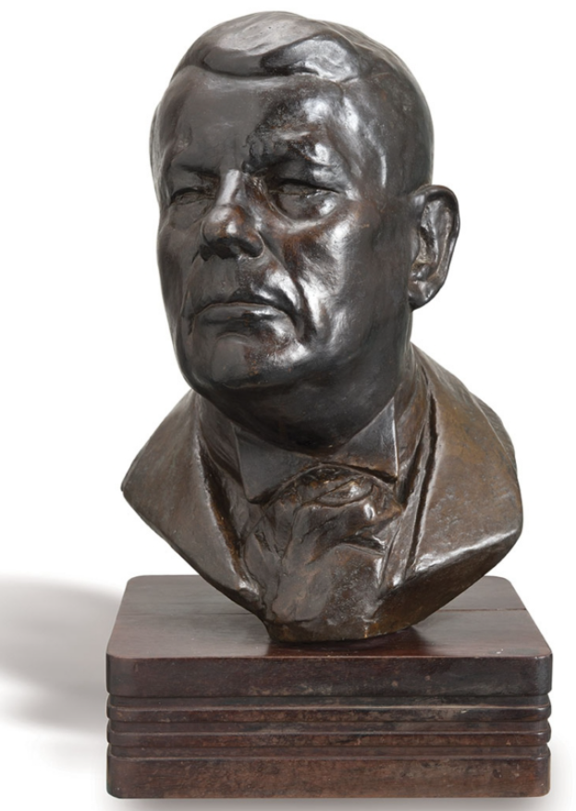
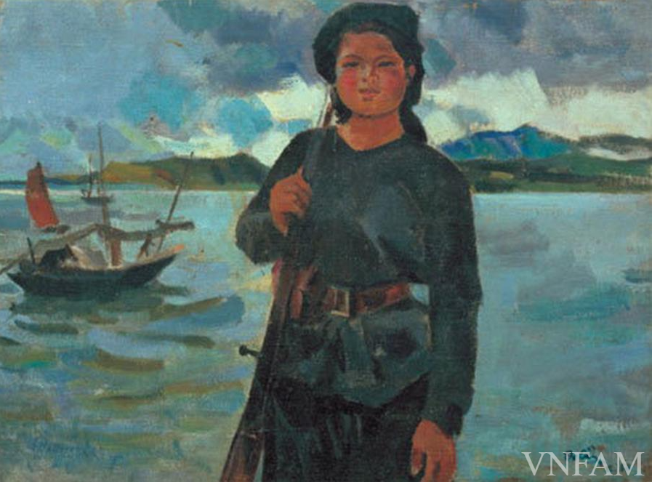
Trần Văn Cẩn, Nữ dân quân miền biển,
tranh sơn dầu
Nguyễn Gia Khánh, Thầy Victor Tardieu, tượng đồng

Slide 6
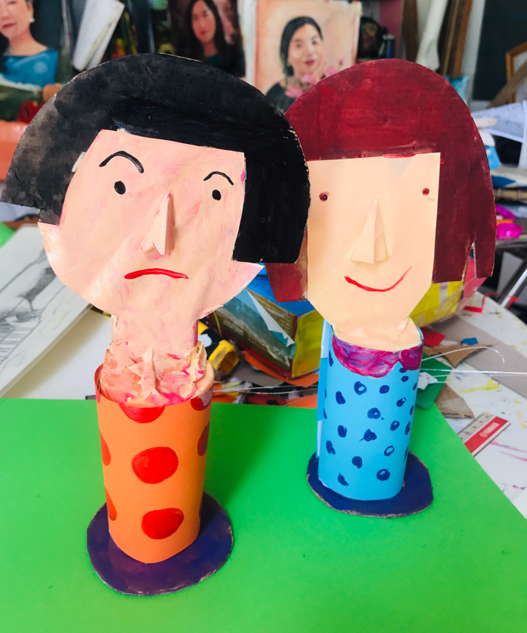
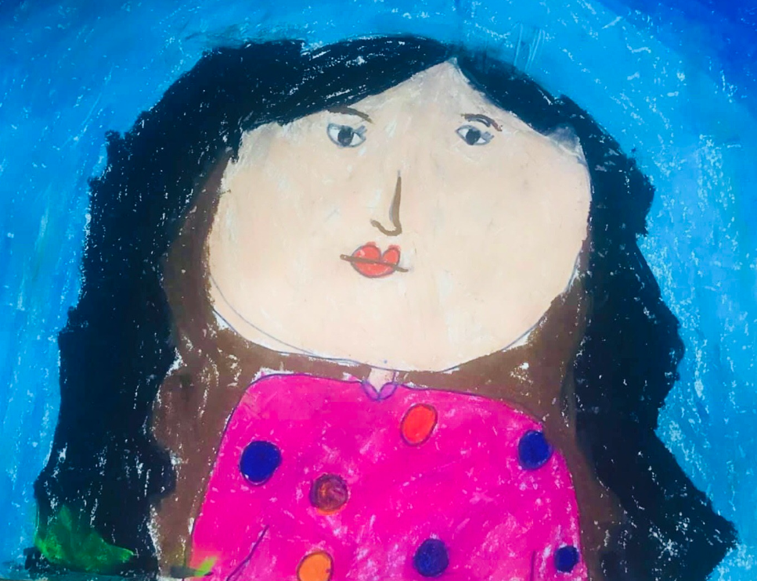
Sản phẩm mĩ thuật thể hiện gương mặt
Câu hỏi thảo luận gợi ý:
Sản phẩm mĩ thuật thể hiện gương mặt bằng hình thức nào?
Gương mặt trong SPMT được thể hiện bằng những màu gì?
Gương mặt trong SPMT thể hiện cảm xúc gì?

Slide 7
Tổ chức trò chơi
Trò chơi gợi ý: Gương mặt có gì?
Mục đích: Hs làm quen với các bộ phận trên gương mặt.
Cách chơi: Giáo viên chuẩn bị hình bìa thể hiện các bộ phận trên gương mặt, trong đó có các kích cỡ khác nhau (to – vừa – nhỏ), mỗi kích cỡ có hai hình. HS lên lắp ghép các bộ phận để thành hình gương mặt lên trên bảng.
Cách tiến hành: Giáo viên mời hai nhóm học sinh lên và sắp xếp các bộ phận vào một gương mặt vẽ phấn lên bảng.
Nhóm nào ghép các bộ phận trên khuôn mặt hài hòa sẽ thắng. Qua đó, giáo viên đưa câu lệnh để nối tiếp với hoạt động Thể hiện.

Slide 8
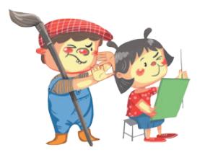
Câu hỏi thảo luận gợi ý:
Em sẽ thể hiện khuôn mặt người thân nào?
Em sẽ thể hiện SPMT về một khuôn mặt bằng hình thức gì?
Em sẽ bắt đầu tạo hình phần nào của khuôn mặt trước?
Em định thể hiện khuôn mặt có cảm xúc như thế nào

Slide 9
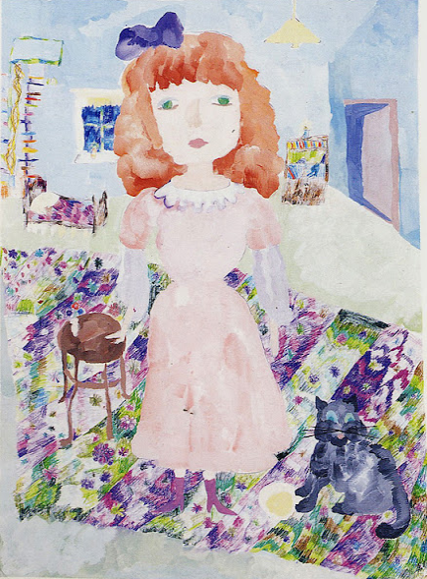
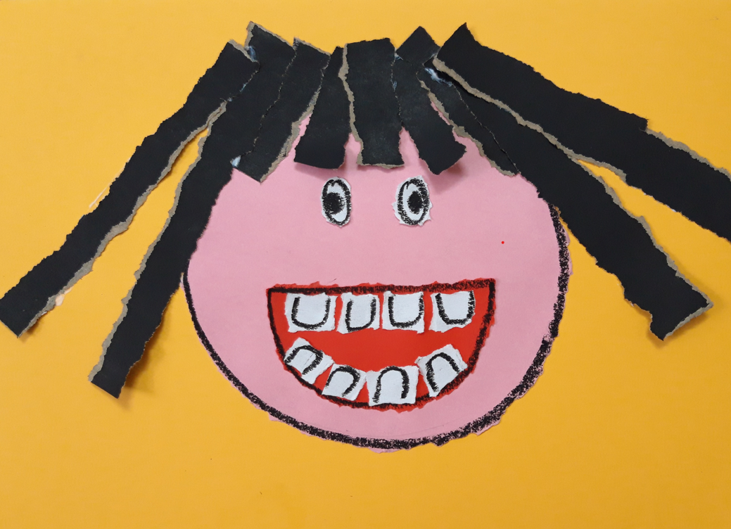
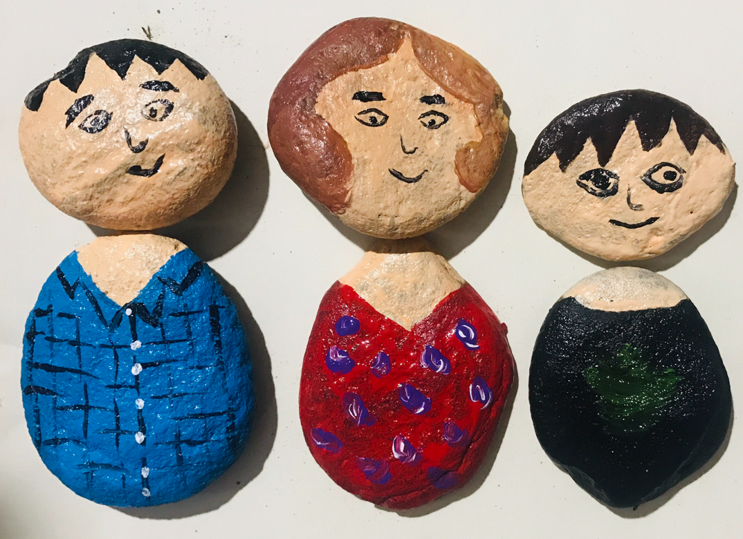
Sản phẩm mĩ thuật của học sinh

Slide 10
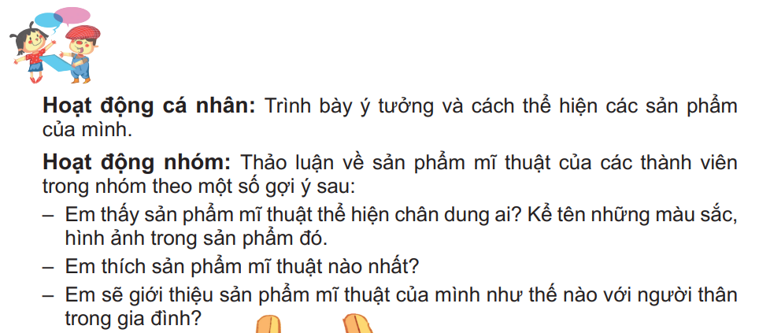


Slide 11

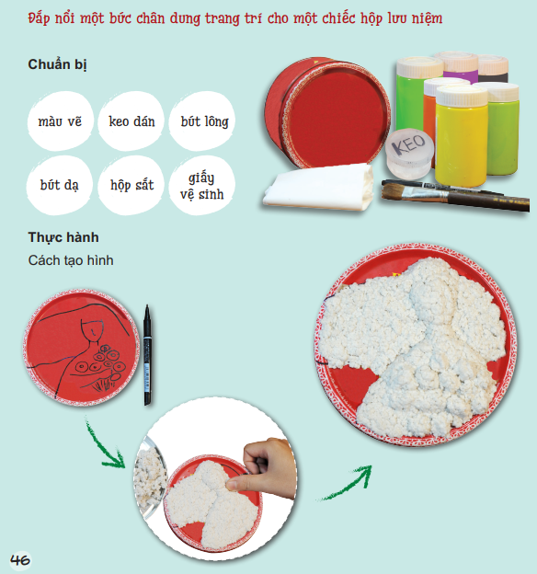

Slide 12
